Slide 1
SVE OKO NAS GRAĐENO JE OD ČESTICA Jesu li i otopine smjese tvari

Slide 2
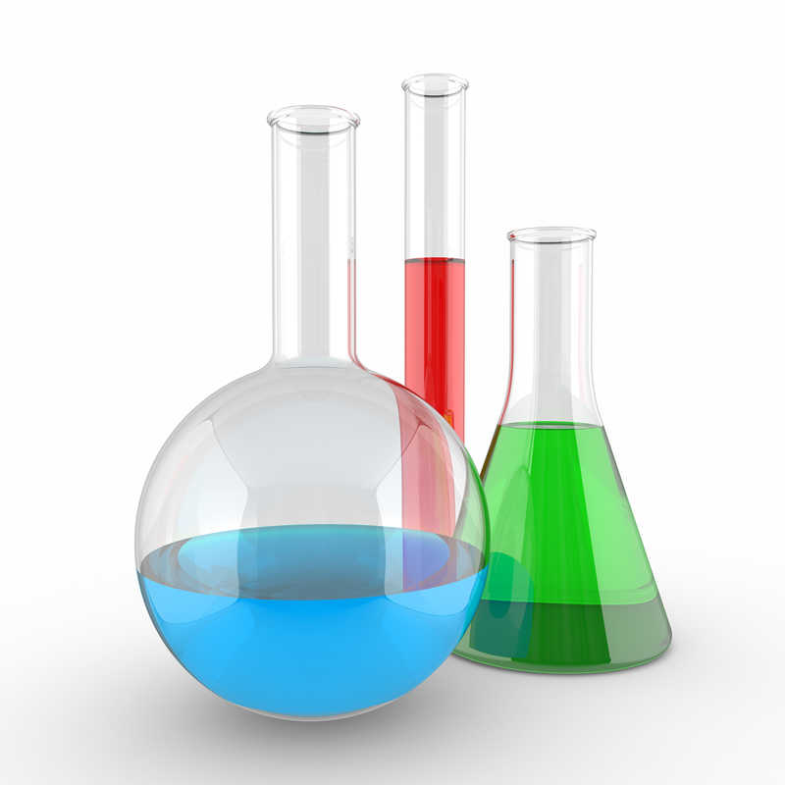
Jesu li i otopine smjese tvari?

Slide 3
Već znam: prostori među česticama, smjese
PONOVIMO:
Opišite od čega se sastoji smjesa.
Objasnite na primjeru limunade i vode za piće kakve mogu biti smjese.
Koja je razlika između tijesta za pizzu i kolača sa grožđicama?
Kako možete dokazati da je morska voda smjesa tvari?
Navedite barem pet smjesa iz svakodnevnog života, pokušajte odrediti njihove sastojke te ih razvrstajte po kriteriju: smjese u kojima sastojke uočavamo golim okom i smjese u kojima sastojke ne uočavamo golim okom.
Notes:
Smjesa se sastoji od dvije ili više tvari.
U limunadi razlikujemo sastojke golim okom u smjese, a u vodi za piće sastojke ne razlikujemo niti pomoću pomagala.
U tijestu za pizzu pojedine sastojke smjese ne razlikujemo golim okom niti pomagalima, a u kolaču s grožđicama uočavamo.
Isparavanjem vode na predmetnici.
Vodovodna voda, bistri sok od jabuke, mussle, pripremljena instant kava, smjesa začina

Slide 4
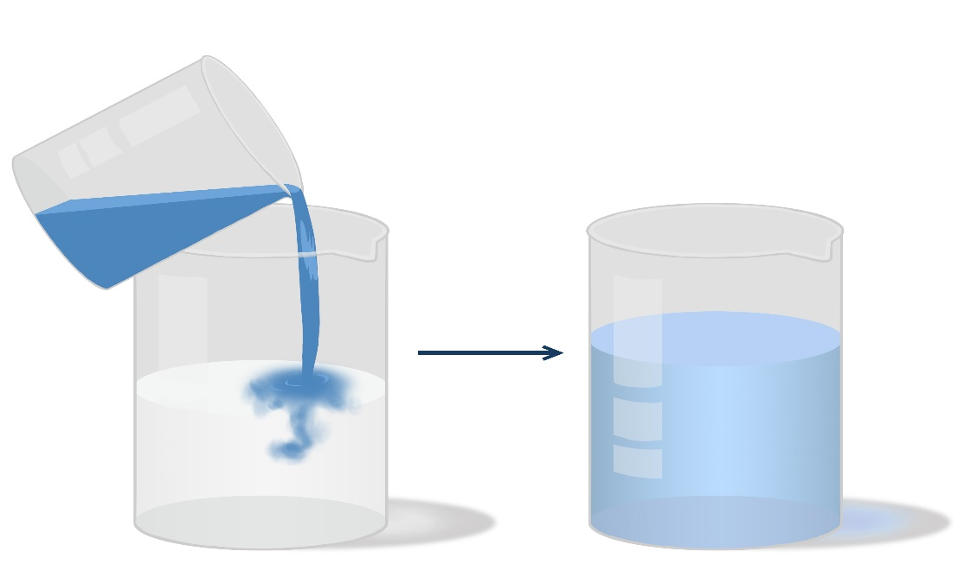
Istraži sastav morske vode i kako se šećer otapa u vodi DDS
Morska voda, otopljen šećer u vodi – smjese u kojima sastojke ne razlikujemo ni golom okom ni pomagalom.
OTAPALO + TOPLJIVA TVAR OTOPINA
topljiva tvar (tekućina)
otapalo = voda
topljiva tvar = ocat
otopina vode i octa
otapalo otopina

Slide 5
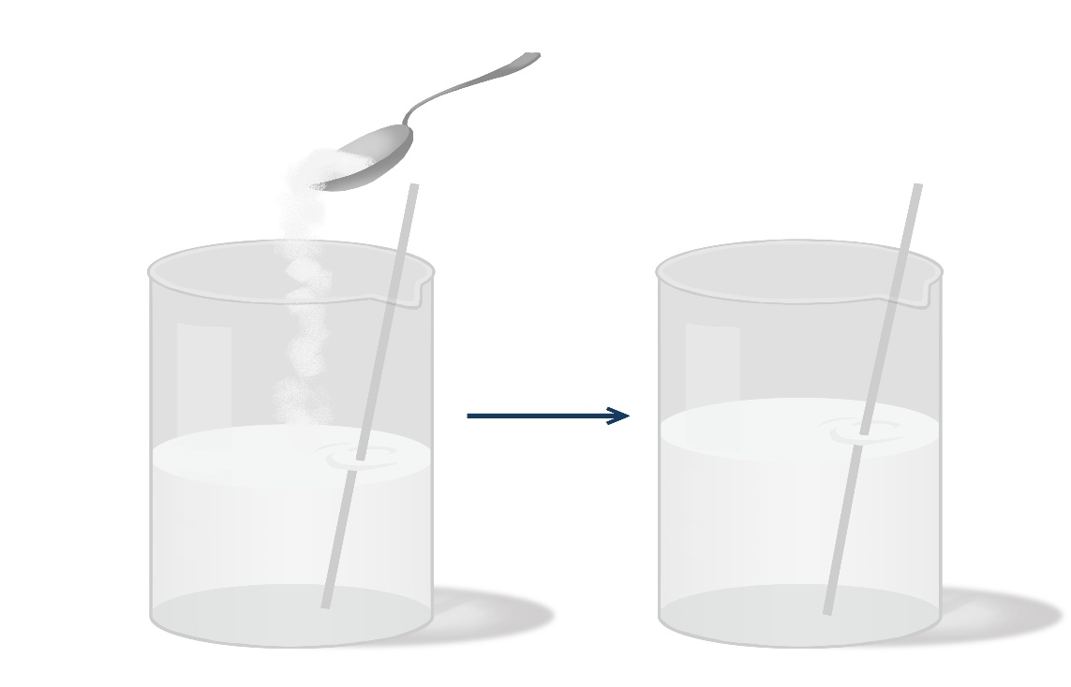
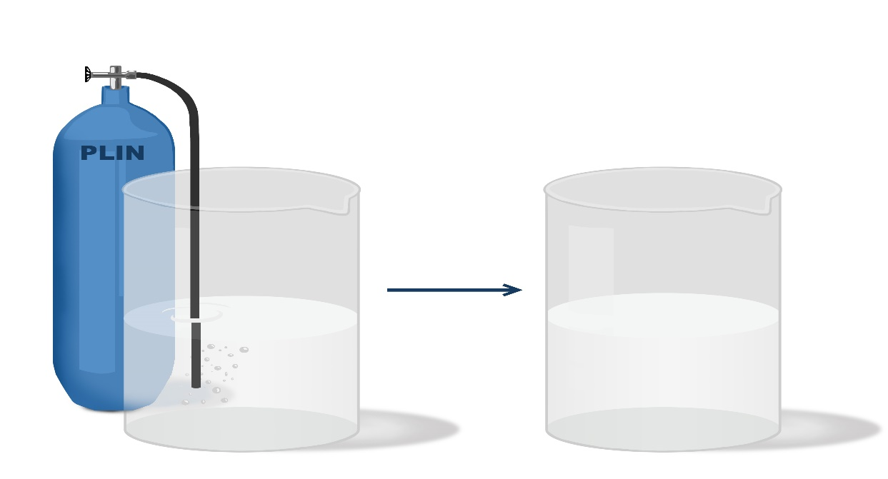
topljiva tvar (čvrsta tvar)
otapalo = voda
topljiva tvar = šećer, sol
otopina = slatka voda, slana voda
otapalo otopina
topljiva tvar (plin)
otapalo = voda
topljiva tvar = ugljikov dioksid
otopina = mineralna (gazirana) voda
otapalo otopina

Slide 6
Otopine mogu biti obojene, ali su bez obzira na boju uvijek prozirne.
Prisjeti se još nekih otopina iz svakodnevnog života.

Slide 7
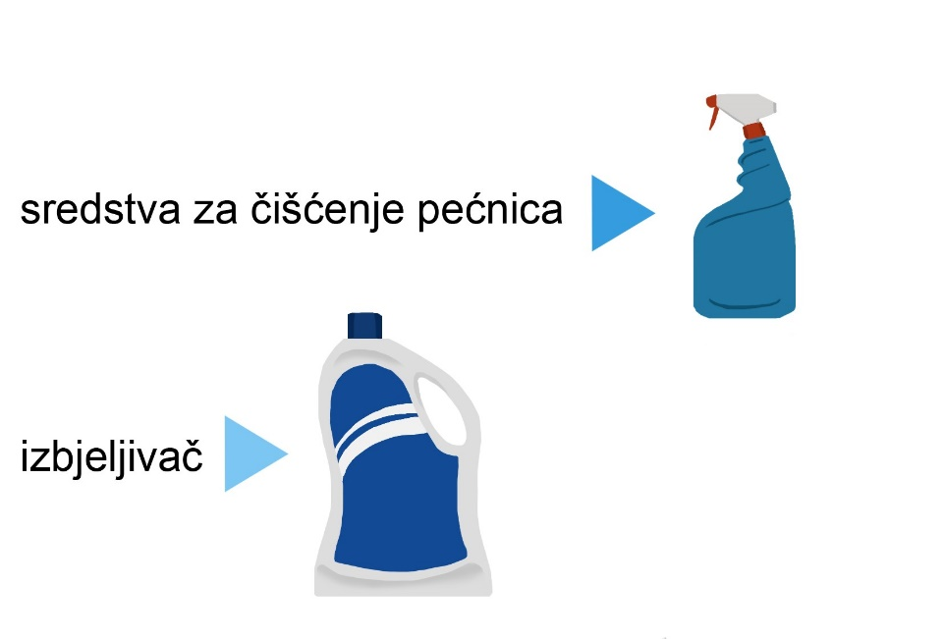
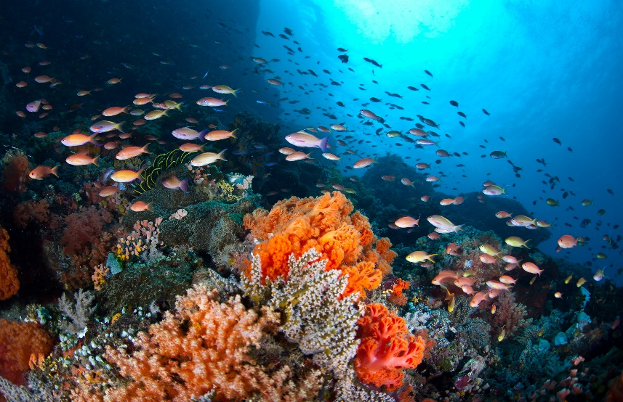
Otopine se svakodnevno upotrebljavaju u kućanstvu npr. sredstva za čišćenje (izbjeljivač) i pripremu jela (ocat, umak od rajčice).
Mogućnost otapanja plinova u vodi pridonosi životu živih bića u njoj (kisik je topljiv u vodi pa ga živa bića mogu iskoristiti za disanje).

Slide 8
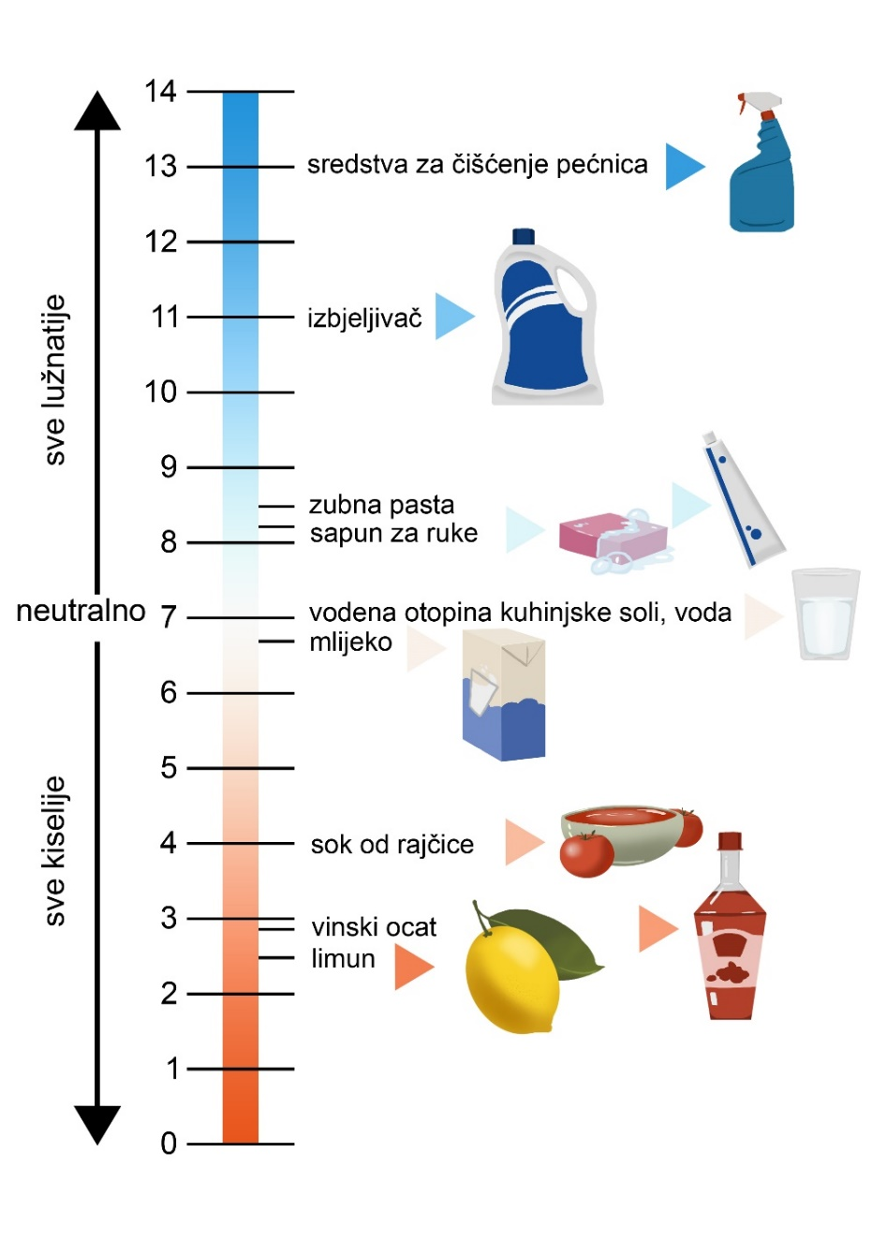
Voda je otapalo za mnoge tvari.
Otapanjem tih tvari u vodi nastaju kisele, lužnate ili neutralne otopine.
Kiselost otopina određujemo na ljestvici pH-vrijednosti.
pH-vrijednost neke otopine može biti između 0 i 14.
Kisele otopine = pH od 0 do 7.
Lužnate otopine = pH od 7 do 14.
Neutralne otopine = pH 7.
Kiselost otopina odredit ćemo s pomoću pH indikatora (univerzalni indikatorski papir) ili digitalni pH mjerač.

Slide 9
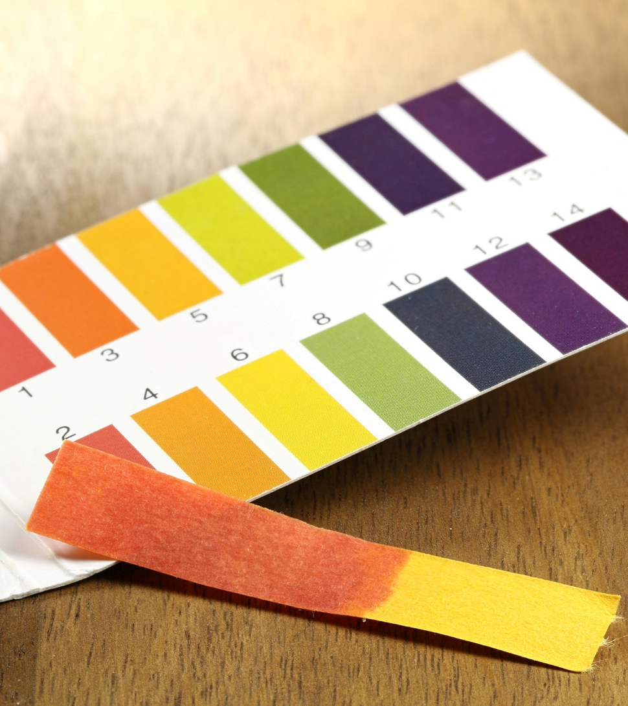
Univerzalni indikatori mijenjaju boju prema pH-vrijednosti ispitivane tvari.
Usporedbom boje koju je poprimio indikator sa skalom boja, određuje se pH-vrijednost ispitivane tvari.
Univerzalnim indikatorskim papirom ispitajte različite otopine
(Radna bilježnica 17. stranica)

Slide 10

Za kraj…
Provjerite svoje razumijevanje!
Na primjeru objasnite što su otopine.
Na primjeru otapanja šećera u vodi objasnite što je otapalo, a što topljiva tvar.
Objasnite kako ćete dokazati kiselost limunade?
Provjerite znanje
Sad znam i ovo: otopine, otapalo, otopljena tvar, kiseline, lužine, indikatori
Notes:
Sol – topljiva tvar, voda –otapalo, otopina soli u vodi
Šećer – topljiva tvar, voda – otapalo
Univerzalnim indikatorskim papirom pomoću ph skale

